Slide 1
Зимняя прогулка
в группе раннего возраста

Slide 2
Эх, зимушка – зима- русская красавица, до чего ж на улице ребятишкам нравится!

Slide 3
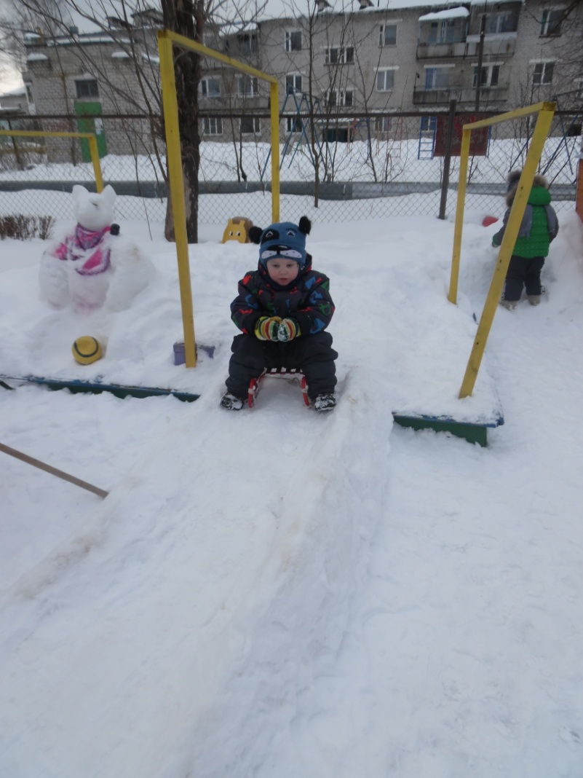
Машенька Маша куколка наша в санки садилась, с горки покатилась у-ух !

Slide 4
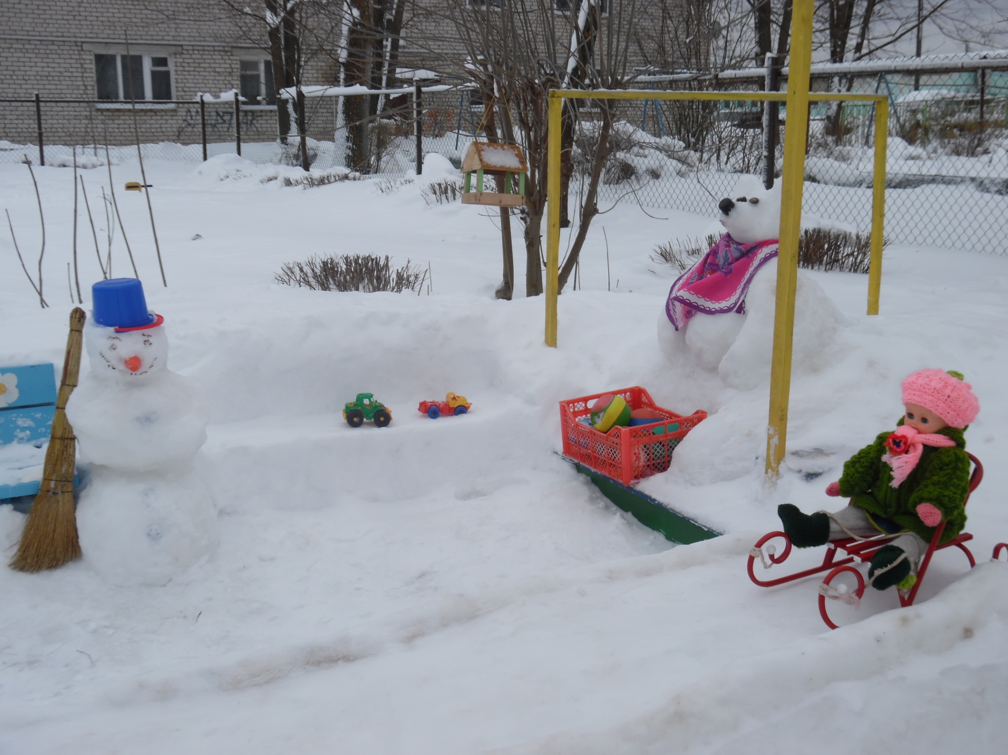

Slide 5
Море снега, море удовольствия!

Slide 6
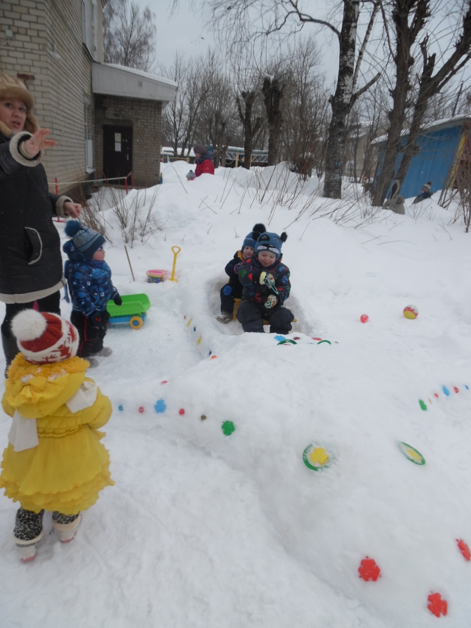
Самолет летит, самолет гудит….

Slide 7
Испекла я пирожок, Попади мячом в кружок

Slide 8
Люблю кататься, люблю и прибираться

Slide 9
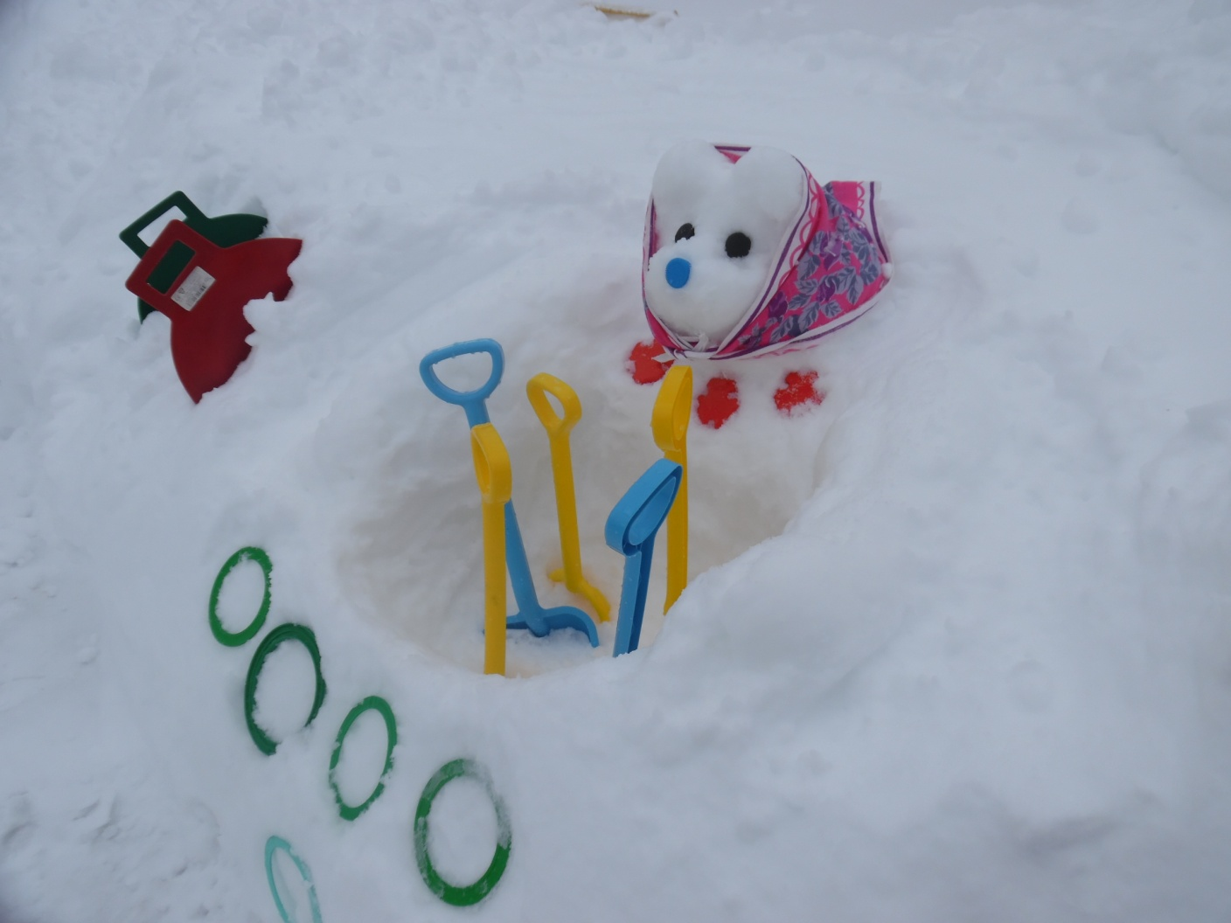
Покупайте мороженое, свежезамороженное

Slide 10
Сделай сам

Slide 11
Рядом с домиком живет наш красивый осьминог Маленькие ножки шагают через ножки осьминожки

Slide 12
Я люблю свою лошадку, вместе с ней в снегу валяться

